Slide 1
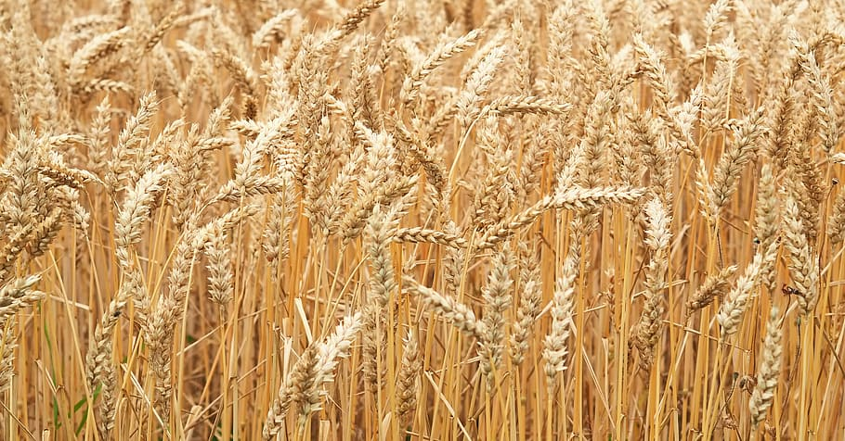
Государственное учреждение образования
«Гимназия №2 г. Солигорска»
Людмила Антоновна Ларчик
учитель истории и обществоведения высшей квалификационной категории
Урок истории Беларуси в 8 классе
Тема урока : “Столыпинские реформы и их осуществление в Беларуси”

Slide 2
Домашнее задание:
§ 22,
вопросы и задания стр. 100

Slide 3
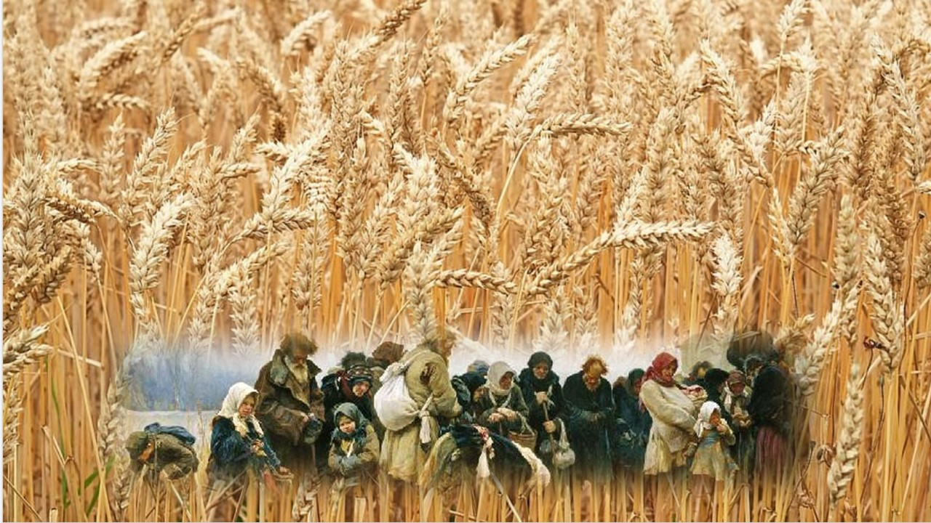
Какие реформы проводились в Беларуси в 19 веке?
Какова была их цель?
Каков результат этих реформ?
По какому пути развития капитализма пошли белорусские земли после проведения перечисленных вами реформ?
Каковы основные характерные черты такого пути развития?
Назовите одну из основных причин революции 1905-1907гг.
Какие две формы землепользования существовали в белорусской деревне?
Вспомните!

Slide 4

В начале ХХ в. в белорусской деревне все еще сохранялись феодальные пережитки.
Используя текст стр. 96-97 учебника, перечислите эти пережитки.
9 ноября 1906 г. царский указ об изменениях в крестьянском землевладении.
Причины реформы
1. Сохранение феодальных пережитков;
2. Сохранение общинной формы землепользования;
Цели реформы
1. Экономические: развитие капитализма в сельском хозяйстве и создание буржуазии из зажиточных крестьян;
2. Политические: раскол деревни на бедное и зажиточное крестьянство, и использование зажиточных крестьян как опоры правительства;
Средства проведения реформы:
Выход крестьян из общины;
Переселение малоземельных крестьян на окраины России;

Slide 5
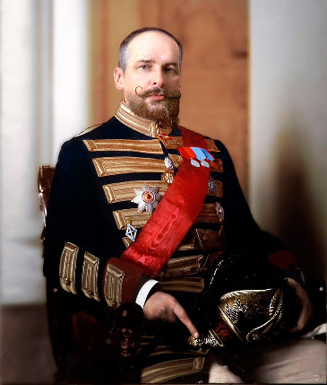
За осуществление аграрной реформы на территории европейской части Российской империи взялся Петр Аркадьевич Столыпин.
В 1902—1903 гг. он занимал должность гродненского губернатора,
с 1906 г. — министра внутренних дел и одновременно председателя Совета министров Российской империи.
Основные мероприятия реформы
Разрушение крестьянской общины;
Ликвидация чересполосицы;
Введение хуторов и отрубов;
Введение земств;

Slide 6
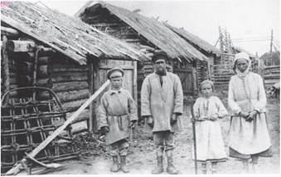
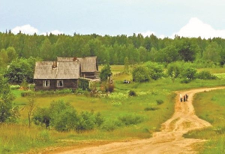
Отруб — обособленный надел земли, выделенный из сельского общинного землепользования в одном месте взамен «полос» земли в нескольких местах.
(Крестьянин не переносил свою усадьбу на этот надел, а оставался жить в деревне. Ликвидировалась чересполосица).
Хутора — обособленные участки земли, располагавшиеся за пределами деревни, которые крестьяне закрепляли в личную собственность и куда переносили всю усадьбу или часть построек и сельскохозяйственный инвентарь.

Slide 7
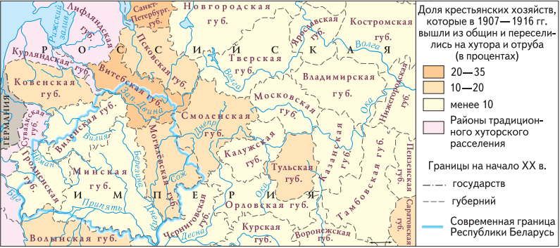
Определите, в каких белорусских губерниях выход крестьян из общины и переселение на хутора и отруба были более частыми и почему.

Slide 8
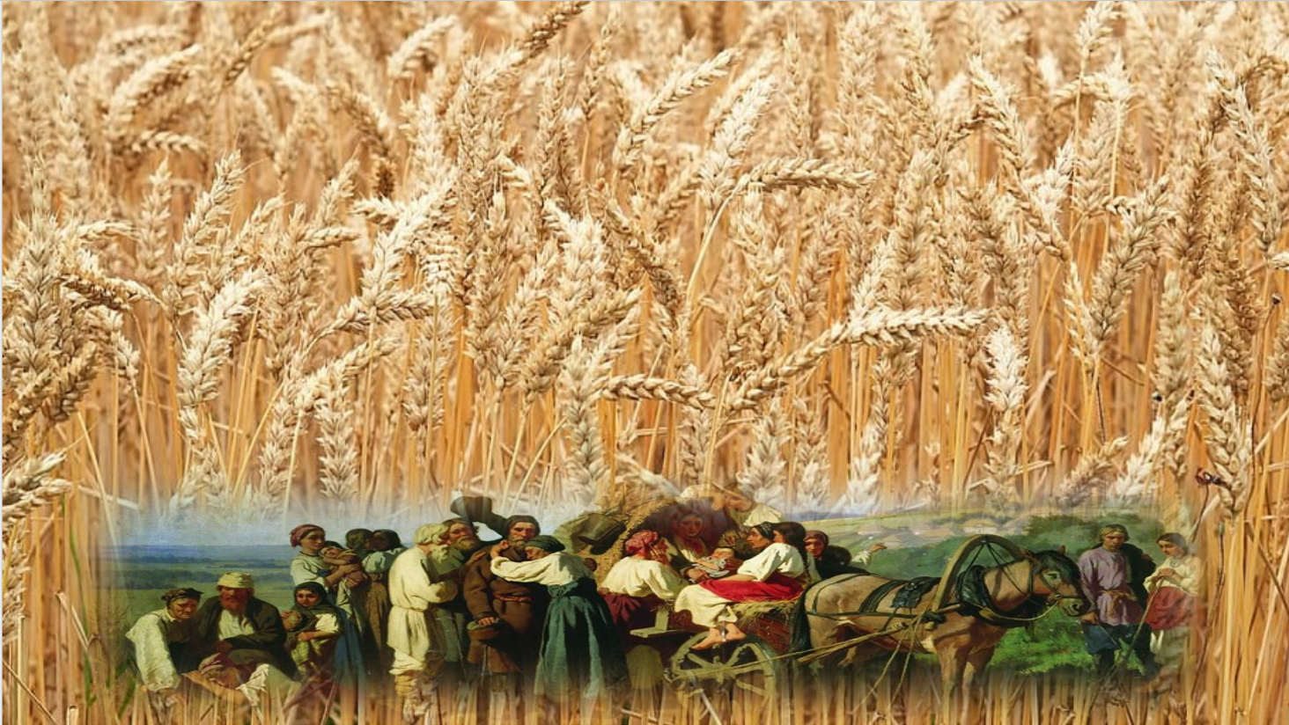
Переселение в азиатскую часть России(переселенческая политика)
Какие задачи с помощью данной меры пыталось решить правительство?
Решить проблему малоземелья в густонаселённых регионах;
«сбыть» на окраины империи как можно больше «беспокойного элемента»;

Slide 9
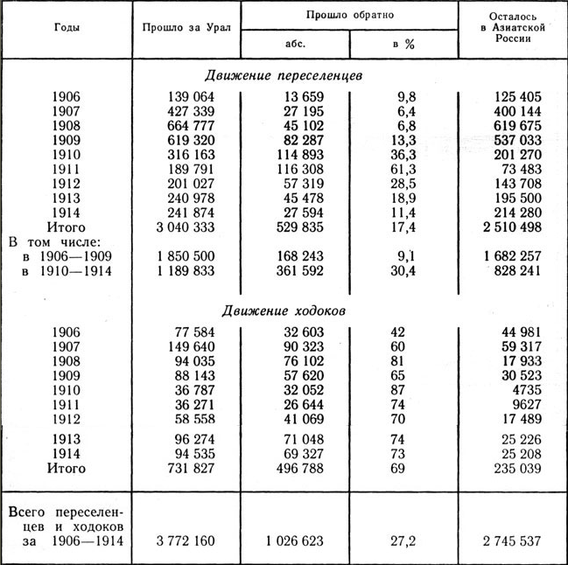
Проанализируйте данные, приведённые в таблице и объясните:
О чём они свидетельствуют?
В чём причина изменения поведения переселенцами?
Участки для поселения отводились в глухих, не освоенных человеком таежных местах;
Бездорожье, суровый непривычный климат, тяжелая работа, бездушие чиновников, отсутствие медицинской помощи и высокая смертность;

Slide 10
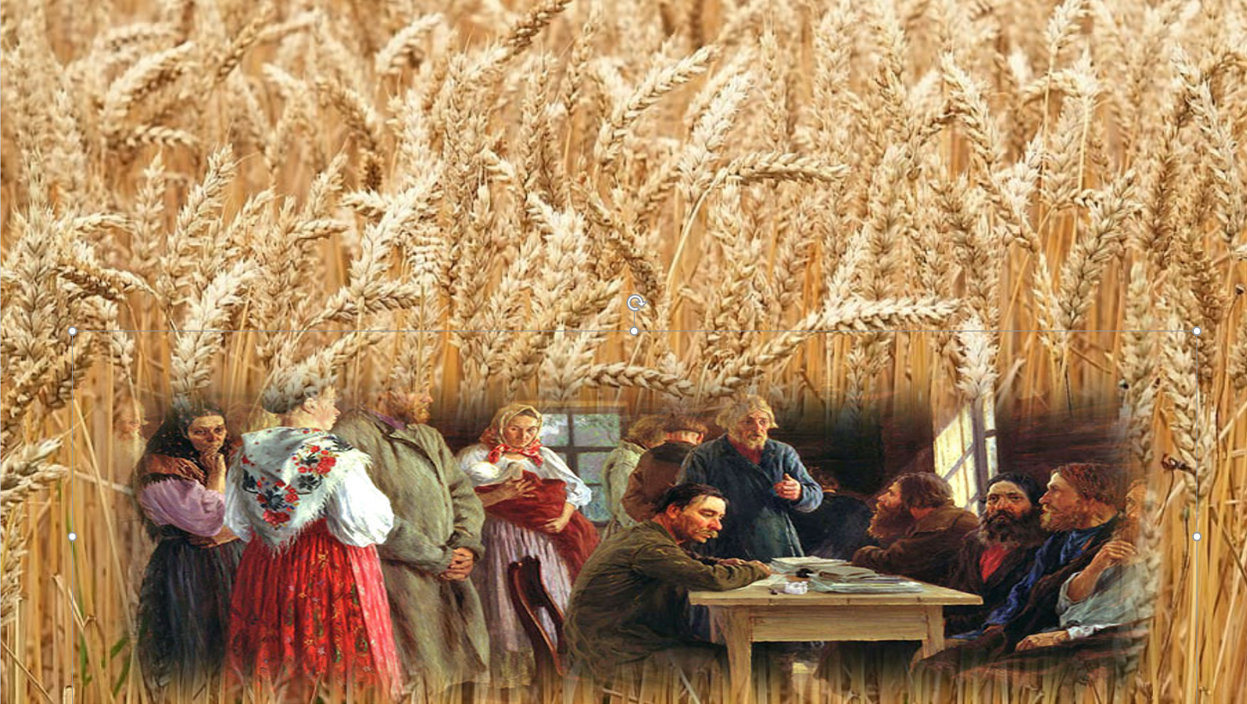
1911 г. в Витебской, Могилевской и Минской губерниях были созданы земства.
Выборные земства — органы местного самоуправления, созданные чтобы облегчить проведение земельной реформы и усилить политическую роль землевладельцев на местах.(в Гродненской, Виленской и Ковенской губерниях, царское правительство после восстания 1863—1864 гг. не доверяло. Поэтому земства здесь не вводились).

Slide 11
Итоги столыпинской реформы
Положительные
Начат процесс разрушения крестьянской общины;
Расширение посевных площадей, рост с/х производства и урожаев;
активное использование с/х техники, минеральных удобрений;
Создание условий для американского” пути развития капитализма в с/х через создание хуторов и отрубов;
Активное втягивание деревни в рыночные отношения;
Отрицательные
Сохранение помещичьего землевладения;
Введение земств только в Витебской, Могилевской и Минской губерниях;
Увеличение числа разорившихся крестьян;
Нерешенность крестьянского вопроса;
Незавершенность реформы из-за начала Первой мировой войны;

